Slide 1
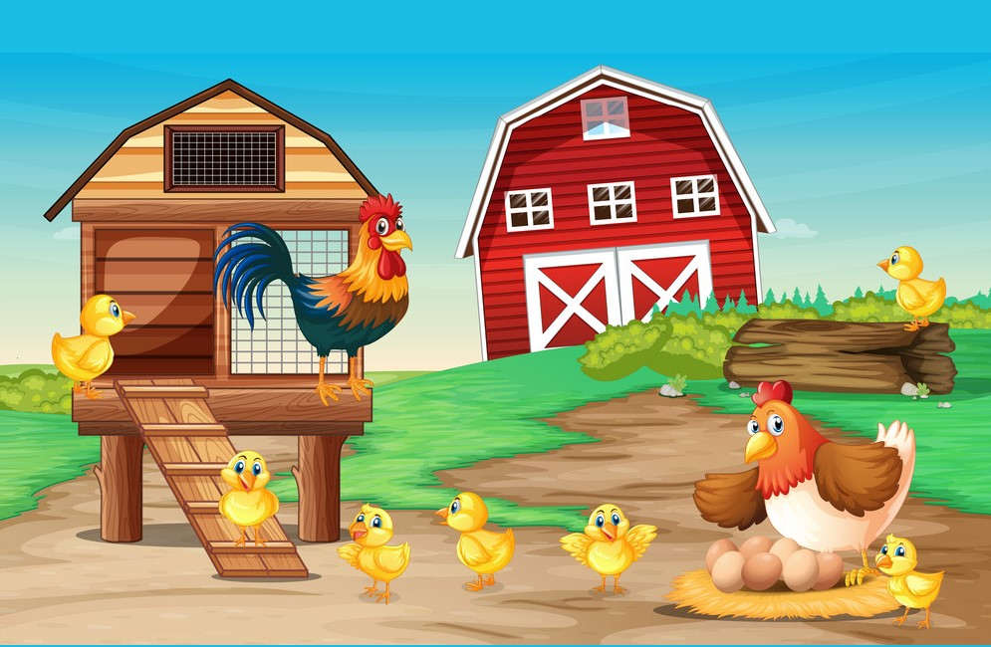








1. Ôn và khởi động nào!
Notes:
Bài giảng thiết kế bởi: Hương Thảo - tranthao121006@gmail.com

Slide 2
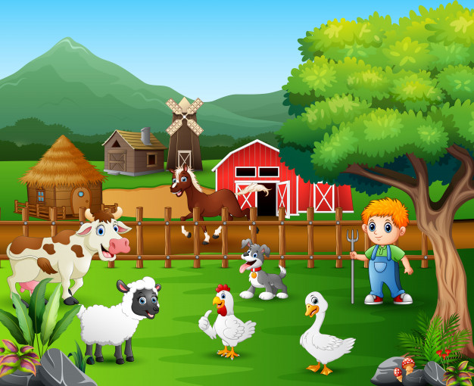

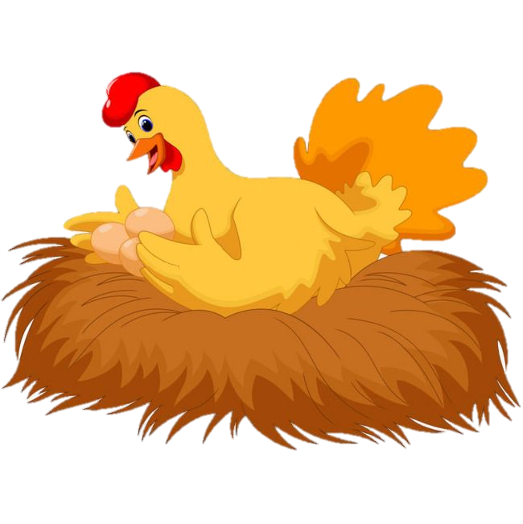


Slide 3



Xin chào các bạn, mình là Mai. Hôm nay mẹ mình đi vắng, mình phải ở nhà giúp mẹ thu hoạch trứng gà. Các bạn hãy giúp mình thu hoạch xong trước khi mẹ về nhé bằng cách trả lời đúng những câu hỏi trong mỗi quả trứng.

Slide 4
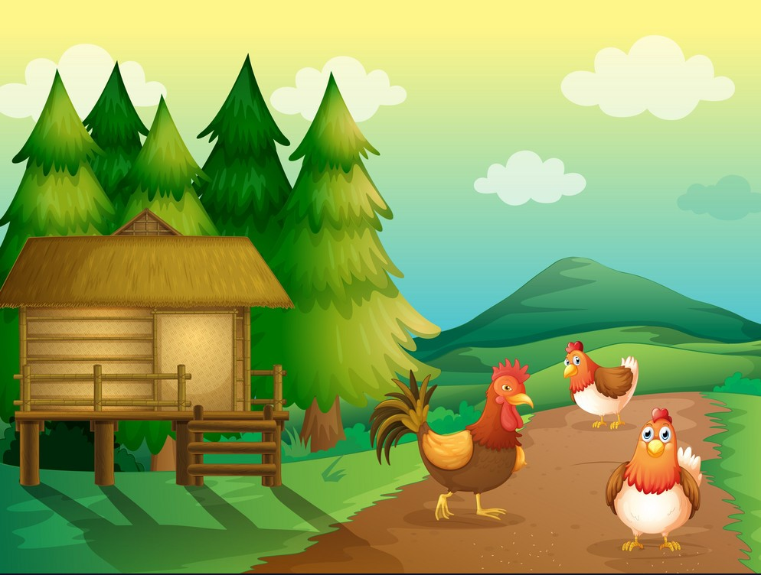
Tiết trước các em học bài gì nhỉ?
Bài 11: Cái trống trường em

Slide 5
Bài cái trống trường em viết về mùa gì?
Mùa hè

Slide 6
Tiếng trống kêu như thế nào?
Tùng!Tùng
!Tùng !Tùng

Slide 7



Bài 12: Danh sách học sinh
TIẾT 1 – 2
ĐỌC
Notes:
Bài giảng thiết kế bởi: Hương Thảo - tranthao121006@gmail.com

Slide 8







Yêu cầu cần đạt
Đọc đúng các từ khó, đọc rõ ràng danh sách học sinh
1
Biết cách đọc các cột theo hàng ngang từ trái qua phải
2
Biết sắp xếp danh sách học sinh theo bảng chữ cái.
3

Slide 9


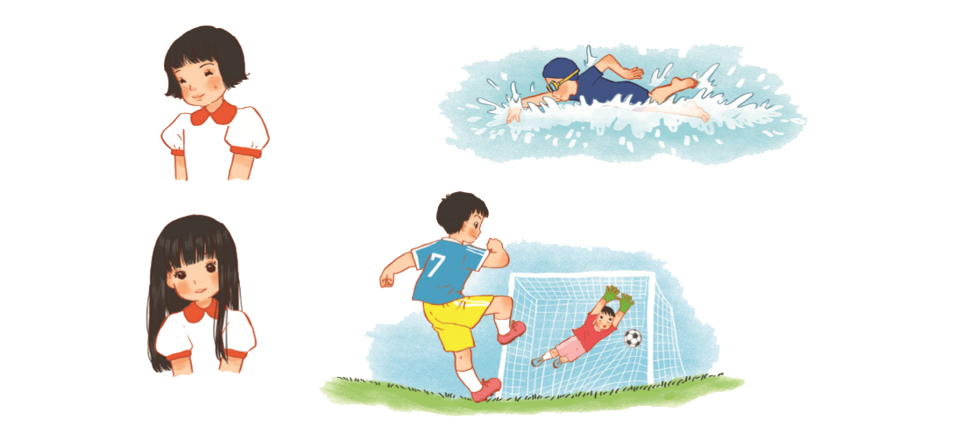
Em thích được khen về điều gì?

Slide 10


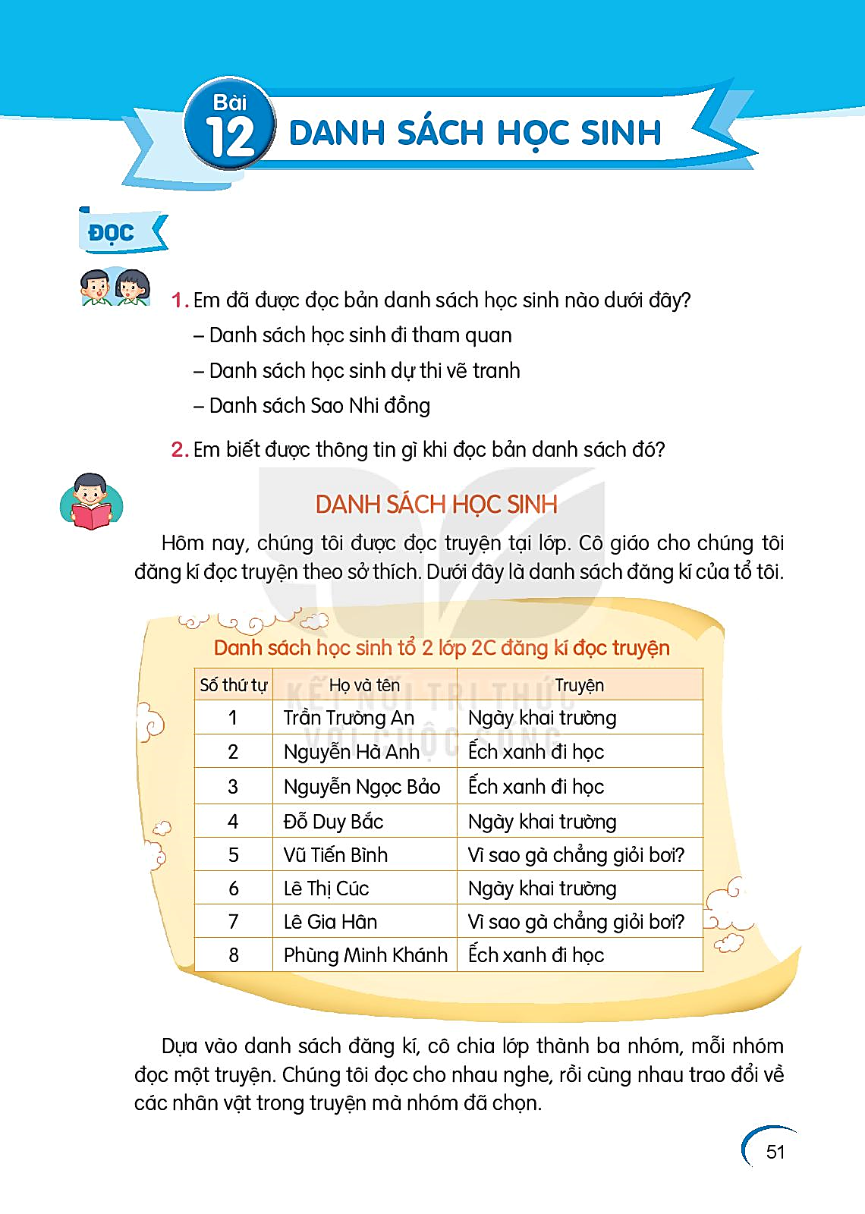
Danh sách học sinh
Hôm nay chúng tôi được đọc truyện tại lớp. Cô giáo cho chúng tôi đăng kí đọc truyện theo sở thích. Dưới đây là danh sách đăng kí của tổ tôi.
Dựa vào danh sách đăng kí, cô chia lớp thành ba nhóm, mỗi nhóm đọc một truyện. Chúng tôi đọc cho nhau nghe, rồi cùng nhau trao đổi về các nhận vật trong truyện mà nhóm đã chọn.
Đọc mẫu

Slide 11



Danh sách học sinh
Hôm nay chúng tôi được đọc truyện tại lớp. Cô giáo cho chúng tôi đăng kí đọc truyện theo sở thích. Dưới đây là danh sách đăng kí của tổ tôi.
Dựa vào danh sách đăng kí, cô chia lớp thành ba nhóm, mỗi nhóm đọc một truyện. Chúng tôi đọc cho nhau nghe, rồi cùng nhau trao đổi về các nhận vật trong truyện mà nhóm đã chọn.
Bài gồm có mấy đoạn?
Đọc nối tiếp đoạn

Slide 12


Luyện đọc từ khó
đọc truyện
sở thích

Slide 13
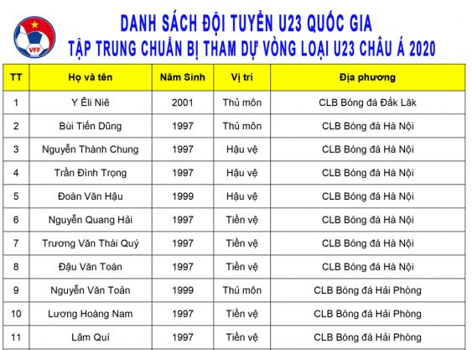
Giải nghĩa từ
Danh sách: là 1 bản liệt kê tên, thường được sắp xếp vào một bảng

Slide 14


Luyện đọc câu dài
Chúng tôi đọc cho nhau nghe, rồi cùng nhau trao đổi về các nhận vật trong truyện mà nhóm đã chọn.
Notes:
Bài giảng thiết kế bởi: Hương Thảo - tranthao121006@gmail.com

Slide 15
Danh sách học sinh
Hôm nay chúng tôi được đọc truyện tại lớp. Cô giáo cho chúng tôi đăng kí đọc truyện theo sở thích. Dưới đây là danh sách đăng kí của tổ tôi.
Dựa vào danh sách đăng kí, cô chia lớp thành ba nhóm, mỗi nhóm đọc một truyện. Chúng tôi đọc cho nhau nghe, rồi cùng nhau trao đổi về các nhận vật trong truyện mà nhóm đã chọn.
Đọc theo nhóm

Slide 16
Danh sách học sinh
Hôm nay chúng tôi được đọc truyện tại lớp. Cô giáo cho chúng tôi đăng kí đọc truyện theo sở thích. Dưới đây là danh sách đăng kí của tổ tôi.
Dựa vào danh sách đăng kí, cô chia lớp thành ba nhóm, mỗi nhóm đọc một truyện. Chúng tôi đọc cho nhau nghe, rồi cùng nhau trao đổi về các nhận vật trong truyện mà nhóm đã chọn.
Đọc toàn bài

Slide 17


Trả lời câu hỏi
Notes:
Bài giảng thiết kế bởi: Hương Thảo - tranthao121006@gmail.com

Slide 18
1. Trong bản danh sách tổ 2 có bao nhiêu bạn?
Cách 1: Đếm tên HS
Cách 2: Nhìn cột số thứ tự

Slide 19
2. Bạn đứng ở vị trí số 6 đọc truyện gì?
Bạn đứng ở vị trí số 3 đọc truyện gì?

Slide 20
3. Bạn nào đăng kí đọc cùng truyện với bạn ở vị trí số 6?
Có mấy bạn đọc truyện Ếch xanh đi học?

Slide 21
4. Bản danh sách có tác dụng gì?
(Khoanh tròn trước các ý con cho là đúng.)
A. Nhìn vào bản danh sách biết được số lượng học sinh.
B. Theo bảng chữ cái, dễ tìm tên người trong danh sách.
C. Biết được thông tin của từng người.
D. Giúp học thuộc bảng chữ cái nhanh nhất.

Slide 22


Luyện tập

Slide 23
1. Tên học sinh trong bảng được sắp xếp như thế nào?
Được sắp xếp theo thứ tự bảng chữ cái

Slide 24

2. Học thuộc bảng chữ cái tiếng Việt

Slide 25
Củng cố, dặn dò
Notes:
Bài giảng thiết kế bởi: Hương Thảo - tranthao121006@gmail.com

